Slide 1
Un profil d’adrienne
M. Field Hazelwood Elementary

Slide 2
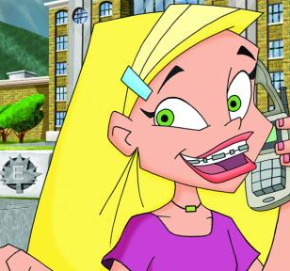
Bonjour! Je m’appelle Adrienne.

Slide 3
J’ai douze ans. Mon anniversaire est le 12 juillet.

Slide 4
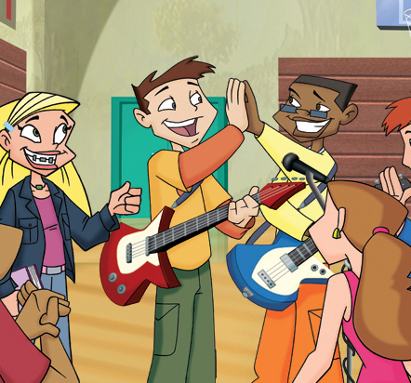
Mon sujet préféré est la musique. Mon prof s’appelle mme. Leclerc.

Slide 5
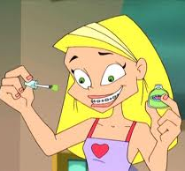
Ma couleur préférée est le vert. J’aime ce vernis À ongles vert.

Slide 6
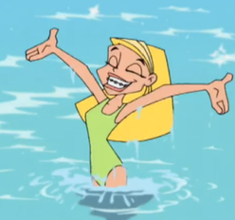
J’aime la natation. Je suis une membre de l’Équipe de natation À mon École.

Slide 7
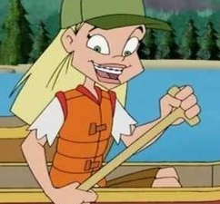
J’aime aussi faire du canot. J’adore passer du temps dehors.

Slide 8
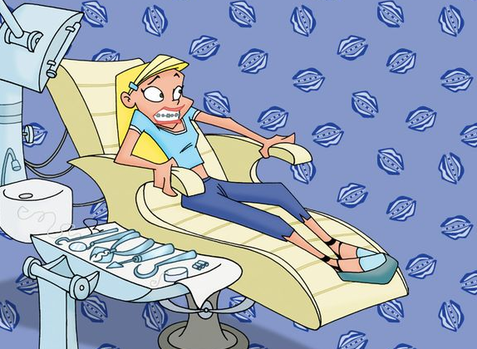
Je n’aime pas le dentist. Il me fait peur!

Slide 9
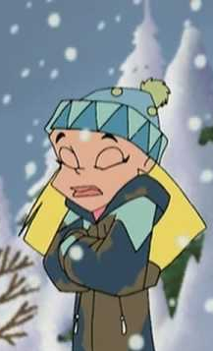
Je n’aime pas l’hiver. Je préfère l’été!

